Slide 1
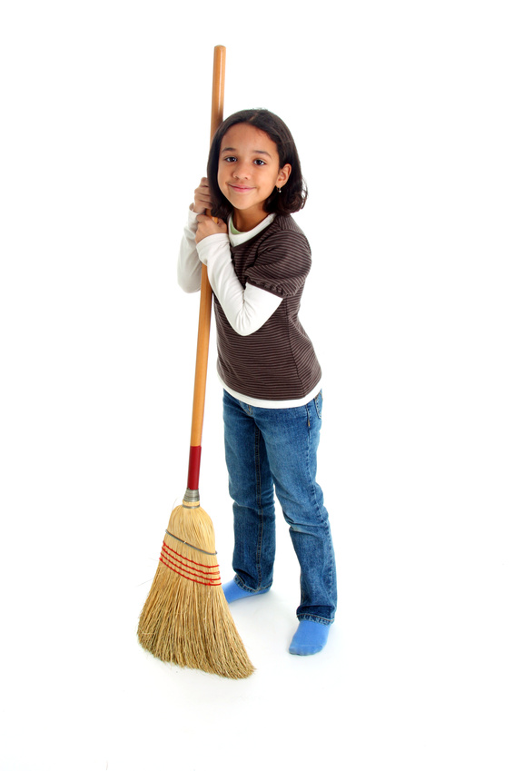
ELEVERNAS DELAKTIGHET

Slide 2
Akuta åtgärder som görs genast!
Flera klädhängare i nedre aulan
flera sopborstar
kortare bord i matsalen
toalettborstar och tvål till toaletterna
omklädningsrummen skall vara rena
väskorna utanför matsalen skall inte vara i vägen

Slide 3
det skall finnas klockor i alla rum
krokarna i korridoren skall tas bort
större skräpkorgar i korridorerna
lärarna borde städa sina klassrum. Gamla affischer bort från klaserna och anslagstavlorna skall inte vara tomma
Storstädning?

Slide 4
Undervisningen – åsikter och förslag
Mer interaktivt
Diskussioner/samtal/debatt
Grupp- och pararbeten
Presentationer
Mer praktiskt
Teater/drama
Temadagar
Större valfrihet

Slide 5
Mer multimedia, teknologi
Även få undervisning i grunderna, t.ex. Word och Skydrive

Slide 6
Bättre hantering av klassrumssituationen
Ordning
Arbetsro
Mer stöd, upprepande

Slide 7
INTERAKTIVT
MULTIMEDIA
ARBETSRO

